Slide 1
数 据 结 构

Slide 2
第5章 数组和广义表

Slide 3

数组和广义表 问题提出
数组存储与效率
矩阵运算
信息压缩存储
人工智能信息处理
26/11/8http://cstcsjjg.hrbeu.edu.cn/

Slide 4

第5章 数组和广义表 本章说明
知识点
重 点
数组的类型定义
数组的存储表示
特殊矩阵的压缩
存储表示方法
稀疏矩阵的压缩
存储表示方法
广义表
数组类型的
定义及其
存储表示
26/11/8http://cstcsjjg.hrbeu.edu.cn/

Slide 5

第5章 数组和广义表 本章说明
理解
数组类型的特点及其在高级编程语言中的存储表示和实现方法
掌握
稀疏矩阵的两类存储压缩方法的特点及其适用范围
特殊矩阵的存储压缩表示方法
三元组表示稀疏矩阵的矩阵运算处理方法
充分
理解
学习目标
领会
26/11/8http://cstcsjjg.hrbeu.edu.cn/
Notes:
从学习利用高级语言编制程序开始，数组是大家惯用的存储批量数据的工具，前几章讨论的线性结构的顺序存储结构也都是利用数组来描述的，那么数组本身又是怎么实现的呢？因此本章的学习目的主要是了解数组类型的特点以及在高级编程语言中的实现方法。对于本章讨论的随机稀疏矩阵运算的各个算法主要是理解问题的处理方法。

Slide 6
本章内容
1
数组的定义
数组的顺序表示和实现
2
矩阵的压缩存储
3
广义表的定义
4
广义表的存贮结构
5
本章小结
6
26/11/8http://cstcsjjg.hrbeu.edu.cn/

Slide 7
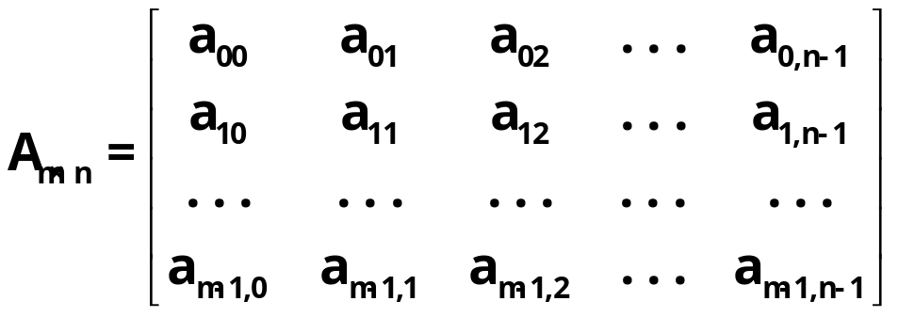
第5章 数组和广义表 数组的定义
数组是线性表的推广
  数组可以看成是一种特殊的线性表，即线性表中数据元素本身也是一个线性表
列向量
行向量
26/11/8http://cstcsjjg.hrbeu.edu.cn/

Slide 8
第5章 数组和广义表 数组的定义
定 义
  ADT Array {
数据对象：j_{i}=0,..., b_{i}-1, i=1,2,..,n
D＝{a_{j1,j2,...jn}|n(>0)为数组的维数，b_{i}为数组第i维的长
度，j_{i}为数组元素的第i维下标，a_{j1,j2,...jn}∈ElemSet }
数据关系：R＝{R1, R2, ..., Rn}
Ri＝{< a_{j1...ji...jn}， a_{j1...ji+1,...jn} > |
0≤j_{k}≤b_{k}-1, 1≤k≤n 且 k≠i,
0≤j_{i}≤b_{i}-2, a_{j1...ji...jn}, a_{j1...ji+1,...jn} ∈D，i=2,...,n }
基本操作：
26/11/8http://cstcsjjg.hrbeu.edu.cn/
Notes:
二维数组中共有 m×n 个元素，每个元素 同时处于"行"和"列"的两个关系中，它既在"行关系ROW"中是 (i>0)的后继，又在"列关系COL"中是 (j>0)的后继。

Slide 9

第5章 数组和广义表 数组的定义
  InitArray(&A, n, bound1, ..., boundn)
  操作结果：若维数 n 和各维长度合法，则构造相应的数组A
DestroyArray(&A)
初始条件：数组 A 已经存在。
操作结果：销毁数组 A。
Value(A, &e, index1, ..., indexn)
初始条件：A 是 n 维数组，e 为元素变量，随后是 n 个下标值
操作结果：若各下标不超界，则e赋值为所指定的A的元素值，并
返回OK。
Assign(&A, e, index1, ..., indexn)
初始条件：A 是 n 维数组，e 为元素变量，随后是 n 个下标值
操作结果：若下标不超界，则将 e 的值赋给A中指定下标的元素
} ADT Array
26/11/8http://cstcsjjg.hrbeu.edu.cn/
Notes:
数组一旦被定义，其维数(N)和每一维的上、下界均不能再变，数组中元素之间的关系也不再改变。因此数组的基本操作除初始化和结构销毁之外，只有通过给定的"一组下标"索引取得元素或修改元素的值。

Slide 10
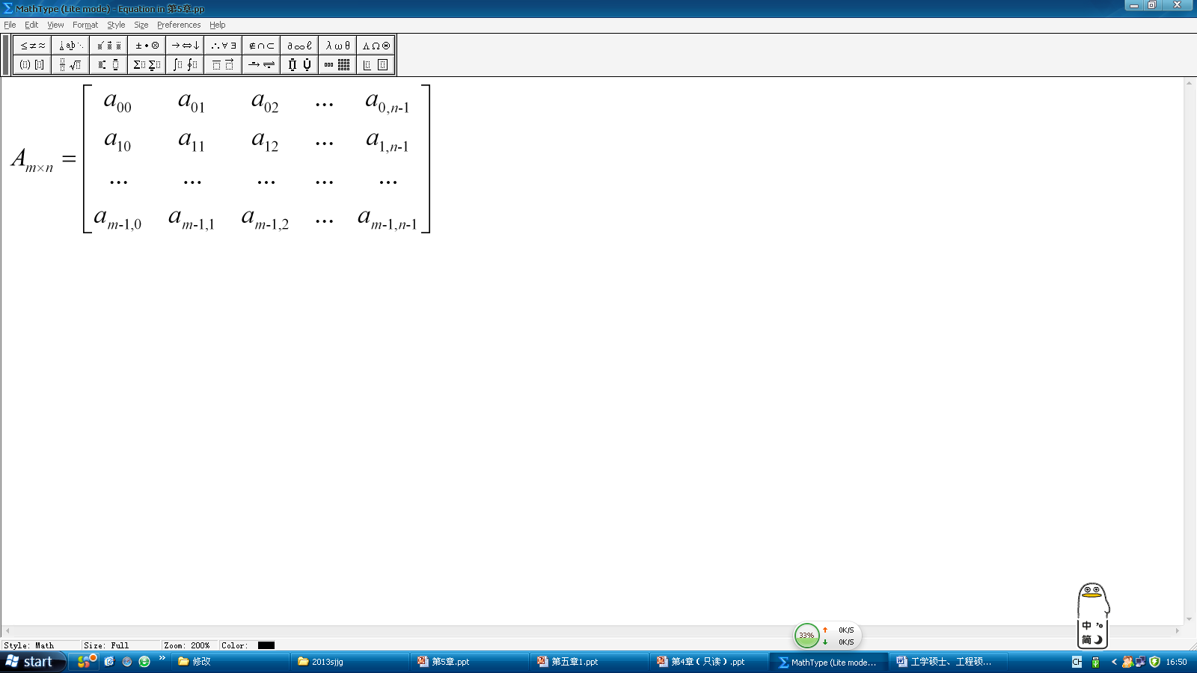
第5章 数组和广义表 数组的顺序表示和实现
连续的存储单元——数组
以行序
以列序
对二维数组进行“按行切分”，即将数组中的数据元素“按行依次排放”在存储器中
对二维数组进行“按行切分”，即将数组中的数据元素“按行依次排放”在存储器中
26/11/8http://cstcsjjg.hrbeu.edu.cn/
Notes:
由于数组不作插入和删除的操作，因此,采用顺序存储结构表示数组是自然的事。这是我们只介绍数组的顺序存储表示的原因。
由于数组中的数据元素之间是一个"多维"的关系，而存储地址是一维的，因此数组的顺序存储表示要解决的是一个"如何用一维的存储地址来表示多维的关系"的问题。
现有的高级语言中的大多数都是按"以行为主"实现数组类型的。

Slide 11
第5章 数组和广义表 数组的顺序表示和实现
以行序为主存储
0
a₀₀
1
a₀₁
…….
n-1
a_{0,n-1}
n
a₁₀
a₁₁
每个数据元素占L个存储单元;
LOC(0,0)表示数据元素a₀₀的存储地址
是数组的起始地址（基地址）;
LOC(i,j)表示下标为(i,j)的数据元素
a_{ij}的存储地址
LOC(i,j)=LOC(0,0)+(i*n+j)*L
……..
a_{1,n-1}
………
a_{m-1,0}
a_{m-1,1}
……..
m*n-1
a_{m-1,n-1}
26/11/8http://cstcsjjg.hrbeu.edu.cn/
Notes:
这个公式可以推广到n维数组

Slide 12
第5章 数组和广义表 数组的顺序表示和实现
以列序为主存储
0
a₀₀
1
a₁₀
…….
n-1
a_{m-1,0}
n
a₀₁
a₁₁
每个数据元素占L个存储单元;
LOC(0,0)表示数据元素a₀₀的存储地址，
是数组的起始地址（基地址）
LOC(i,j)表示下标为(i,j)的数据元素
a_{ij}的存储地址
LOC(i,j)=LOC(0,0)+(j*m+i)*L
……..
a_{m-1,1}
………
a_{0,n-1}
a_{1,n-1}
……..
m*n-1
a_{m-1,n-1}
26/11/8http://cstcsjjg.hrbeu.edu.cn/
Notes:
这个公式可以推广到n维数组

Slide 13
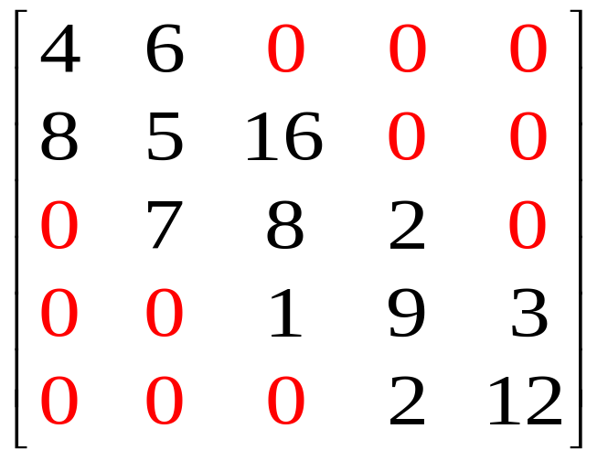
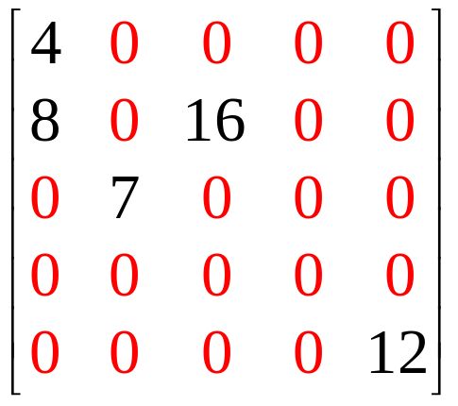
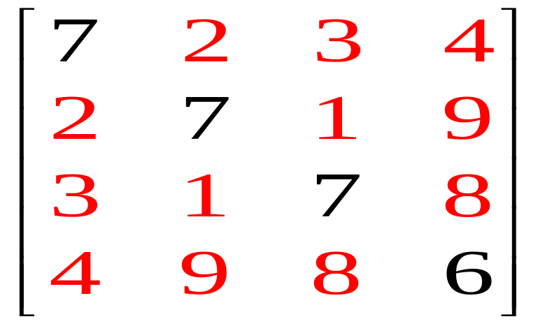
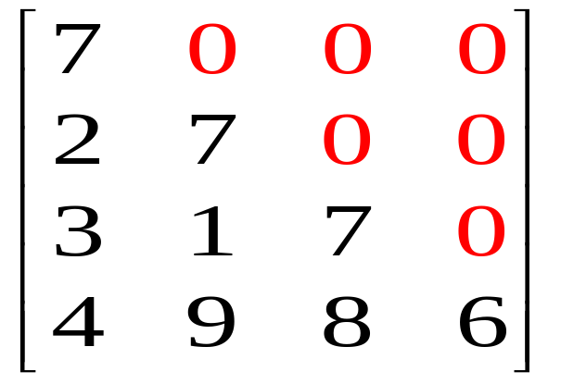

第5章 数组和广义表 矩阵的压缩存储
压缩存储
  为多个值相同的矩阵元只分配一个存储空间；对零元不分配空间
这帧图像如何存储
26/11/8http://cstcsjjg.hrbeu.edu.cn/
Notes:
例如，我们处理PPT这帧图像？色彩比较单一，一个点（色彩，灰度等）一个点存储是否好？
矩阵是很多科学与工程计算问题中研究的对象，在数值分析中，经常出现一些阶数很高的矩阵，同时在矩阵中有许多值相同的元素或者零元素。
为了节省存储空间，可以对这类矩阵进行压缩存储

Slide 14

矩阵的压缩存储 特殊矩阵
特殊矩阵
问
题
压缩
稀疏矩阵
26/11/8http://cstcsjjg.hrbeu.edu.cn/

Slide 15
矩阵的压缩存储 特殊矩阵
对称矩阵
问
题
压缩
三角矩阵
对角矩阵
26/11/8http://cstcsjjg.hrbeu.edu.cn/

Slide 16

矩阵的压缩存储 特殊矩阵—对称矩阵
值相同的元素或者零元素在矩阵中的分布有一定规律
        n阶矩阵
        a_{ij}=a_{ji} 1≤i,j ≤n
26/11/8http://cstcsjjg.hrbeu.edu.cn/

Slide 17
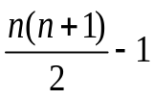
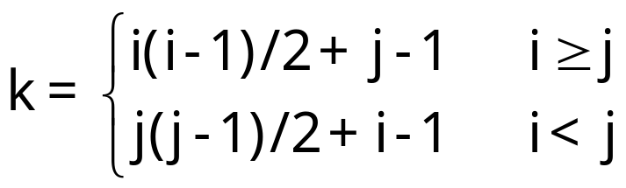
矩阵的压缩存储 特殊矩阵—对称矩阵
压缩存储——对称矩阵
仅存储下三角
a₁₁ a₁₂ …. … ….. a_{1n}
a₂₁ a₂₂ …….. ……. a_{2n}
………………….
a_{n1} a_{n2} …….. a_{nn}
按行序为主序：
a₁₁
a₂₁
a₂₂
a₃₁
a₃₂
…
a_{n1}
…
a_{nn}
k=0
1
2
3
4
26/11/8http://cstcsjjg.hrbeu.edu.cn/
Notes:
虽然可以压缩存储，但是不能改变随机存储的性质，即任意给定<i,,j>，应能立即找到其值。

Slide 18
矩阵的压缩存储 特殊矩阵—三角矩阵
值相同的元素或者零元素在矩阵中的分布有一定规律
n阶矩阵
下（上）三角矩阵：矩阵的上（下）三角（不包括对角线）中的元均为常数c或零
26/11/8http://cstcsjjg.hrbeu.edu.cn/

Slide 19
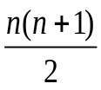
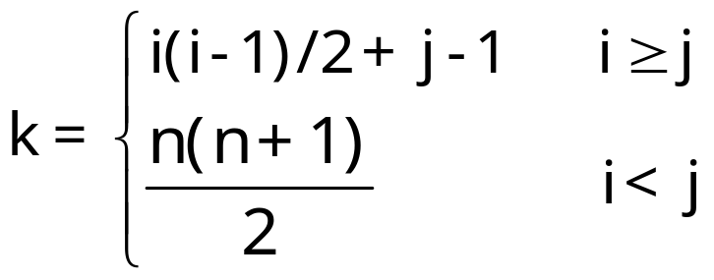
矩阵的压缩存储 特殊矩阵—三角矩阵
仅存储下三角
压缩存储——下三角矩阵
a₁₁ 1 1 …….. 1
a₂₁ a₂₂ 1 …….. 1
…………………. 1
a_{n1} a_{n2} a_{n3}…….. a_{nn}
按行序为主序：
a₁₁
a₂₁
a₂₂
a₃₁
a₃₂
…
a_{n1}
…
a_{nn}
1
k=0
1
2
3
4
26/11/8http://cstcsjjg.hrbeu.edu.cn/
Notes:
虽然可以压缩存储，但是不能改变随机存储的性质，即任意给定I,j，应能立即找到其值。

Slide 20
矩阵的压缩存储 特殊矩阵—对角矩阵
值相同的元素或者零元素在矩阵中的分布有一定规律
n阶矩阵
所有的非零元都集中在以主对角线为中心的带状区域中
26/11/8http://cstcsjjg.hrbeu.edu.cn/

Slide 21
矩阵的压缩存储 特殊矩阵—对角矩阵
压缩存储——对角矩阵
仅存储主对角线非0元素
a₁₁ a₁₂ 0 …………… . 0
a₂₁ a₂₂ a₂₃ 0 …………… 0
0 a₃₂ a₃₃ a₃₄ 0 ……… 0
……………………………
0 0 … a_{n-1,n-2} a_{n-1,n-1} a_{n-1,n}
0 0 … … … a_{n,n-1} a_{n,n}
按行序为主序：
a₁₁
a₁₂
a₂₁
a₂₂
a₂₃
…
a_{n,n-1}
a_{n,n}
k=0
1
2
3
4
26/11/8http://cstcsjjg.hrbeu.edu.cn/
Notes:
公式：请同学们自己写出来，可以到图书馆查找结果

Slide 22
矩阵的压缩存储 稀疏矩阵
稀疏矩阵压缩存储——三元组顺序表
稀疏矩阵压缩存储——行逻辑链接的顺序表
稀疏矩阵压缩存储——十字链表
26/11/8http://cstcsjjg.hrbeu.edu.cn/

Slide 23
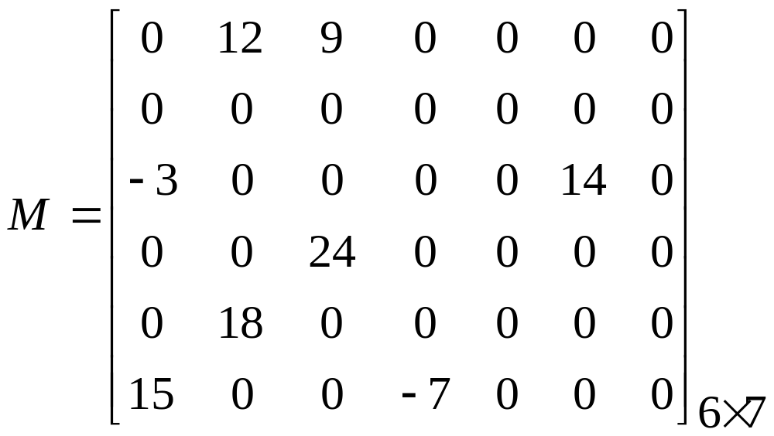
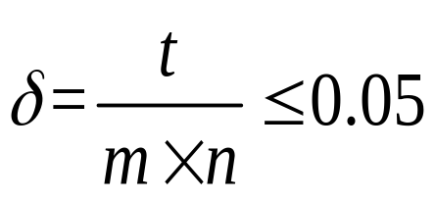
矩阵的压缩存储 稀疏矩阵—三元组顺序表
仅存储非0元素
稀疏矩阵
t为非0元个数
压缩存储？
  非零元较零元少，且分布没有一定规律的矩阵，
  压缩存储原则：只存矩阵的行列维数和每个非零元的行列下标及其值
26/11/8http://cstcsjjg.hrbeu.edu.cn/
Notes:
共有三种压缩存储的方法，本节介绍的是顺序存储

Slide 24
矩阵的压缩存储 稀疏矩阵—三元组顺序表
稀疏矩阵—压缩存储
矩阵维数
  （6,7,8）
非零元
  (1,2,12)
  (1,3,9)
  (3,1,-3)
  (3,6,14)
  (4,3,24)
  (5,2,18)
  (6,1,15)
  (6,4,-7)
用三元组存储非0元
26/11/8http://cstcsjjg.hrbeu.edu.cn/
Notes:
共有三种压缩存储的方法，本节介绍的是顺序存储

Slide 25
矩阵的压缩存储 稀疏矩阵—三元组顺序表
顺序存储结构表示
#define MAXSIZE 12500 //设非零元个数最大值为12500
typedef struct{
int i,j; //该非零元的行下标和列下标
ElemType e;
}Triple;
typedef struct{
Triple data[MAXSIZE+1]; //非零元三元组表，
data[0]未用
int mu, nu, tu; //矩阵的行数、列数和非零元个数
}TSMatrix ;
行序
26/11/8http://cstcsjjg.hrbeu.edu.cn/
Notes:
共有三种压缩存储的方法，本节介绍的是顺序存储

Slide 26
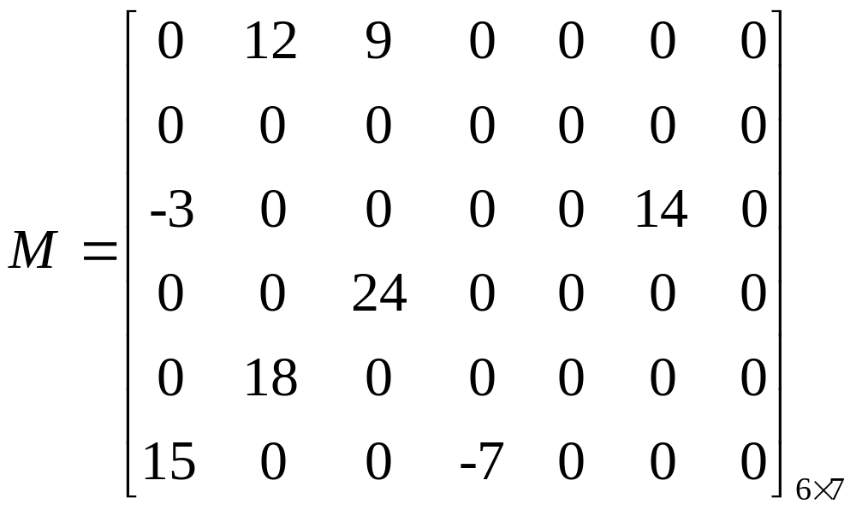
矩阵的压缩存储 稀疏矩阵—三元组顺序表
行列下标
非零元值
i j e
6 7 8
1 2 12
0 1 2 3 4 5 6 7 8
1 3 9
3 1 -3
3 6 14
data[0].i,data[0].j,data[0].e分别存放矩阵行列维数和非零元个数
4 3 24
5 2 18
6 1 15
6 4 -7
data
26/11/8http://cstcsjjg.hrbeu.edu.cn/
Notes:
三元组表所需存储单元个数为3(tu+1),其中tu为非零元个数

Slide 27


矩阵的压缩存储 稀疏矩阵—三元组顺序表
示 例
求转置矩阵
  已知一个稀疏矩阵的三元组表，求该矩阵转置矩阵的三元组表
将矩阵行、列维数互换；
将每个三元组中的i和j相互调换；
重排三元组次序
思 路
26/11/8http://cstcsjjg.hrbeu.edu.cn/

Slide 28
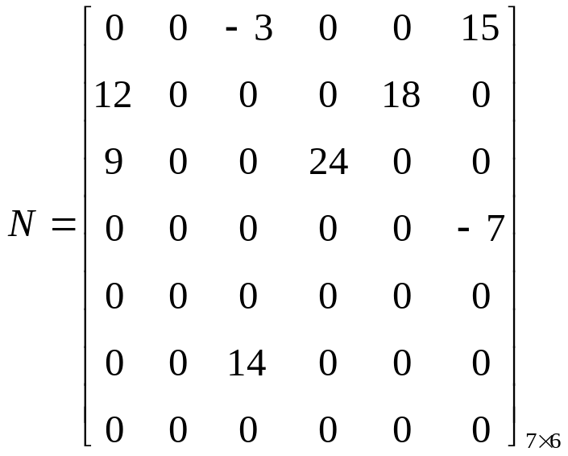
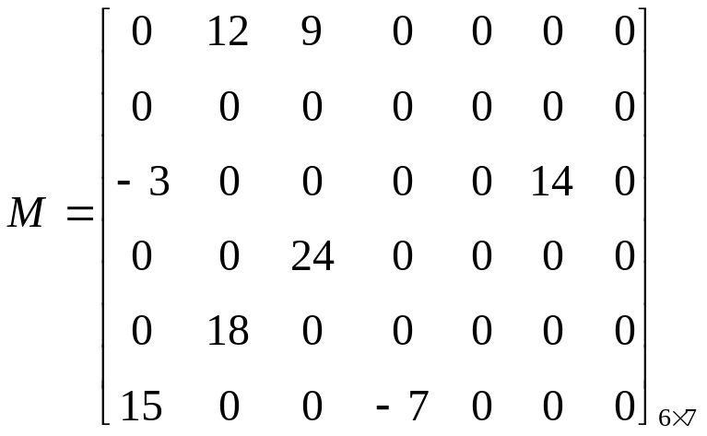
i j e
i j e
6 7 8
7 6 8
0 1 2 3 4 5 6 7
1 2 12
0 1 2 3 4 5 6 7
1 3 -3
T.data
M.data
1 3 9
1 6 15
3 1 -3
?
2 1 12
3 6 14
2 5 18
4 3 24
3 1 9
5 2 18
3 4 24
6 1 15
4 6 -7
6 4 -7
6 3 14
Notes:
两种转换方法：一、按data2中的顺序，在data1中找到合适的值进行转置；二、按data1的顺序，在data2中找到合适的位置进行转置。

Slide 29

矩阵的压缩存储 稀疏矩阵—三元组顺序表
Col从1~n在M中找每1列
方法一
按矩阵的列序转置
按T.data中三元组次序依次在M.data中找到相应的三元组进行转置
i j e
i j e
6 7 8
7 6 8
p
0 1 2 3 4 5 6 7 8
p
q
0 1 2 3 4 5 6 7 8
1 2 12
1 3 -3
p
1 3 9
p
q
1 6 15
col=1
p
3 1 -3
p
q
2 1 12
p
3 6 14
p
q
2 5 18
p
4 3 24
p
q
col=2
3 1 9
p
5 2 18
p
3 4 24
p
6 1 15
p
4 6 -7
p
6 4 -7
p
6 3 14
M.data
T.data
26/11/8http://cstcsjjg.hrbeu.edu.cn/
Notes:
为找到转置矩阵中每一列所有非零元素，需对其三元组表a.data从第一行起扫描一遍。由于a.data中以矩阵行序为主序,所以由此得到的恰是b.data中应有的顺序

Slide 30

矩阵的压缩存储 稀疏矩阵—三元组顺序表
方法一
按矩阵的列序转置的算法思想
(1) 令T.mu=M.nu, T.nu=M.mu, T.tu=M.tu, col=1，q=1 (转置矩阵T的三元组下标初始化，q指向转置后的第1个位置) p=1 (指向M的第1个位置)
(2) 如p所指元素的列下标=col，则送q所指位置，q++
(3) p++，若p<=M.tu(1~最后1个非0元)，则(2)，否(4)
(4) col++，如果col<=M.nu，p=1,转(2)，否(5)
(5) 结束
适用于tu<<mu*tu
算法实现
时间复杂度为O(nu×tu)
26/11/8http://cstcsjjg.hrbeu.edu.cn/
Notes:
当tu和mu*nu同数量级时，算法的时间复杂度为O(mu*nu²)，例如在100*500的矩阵中有tu=10000个非零元素
虽然空间节省了，但时间复杂度提高了。因为不经压缩的矩阵在求转置矩阵的时间复杂度为O(mu*nu)，

Slide 31

求稀疏矩阵的转置矩阵算法
Status TransposeSMatrix(TSMatrix M, TSMatrix &T)
{ //采用三元组表存储表示，求稀疏矩阵M的转置矩阵T
T.mu=M.nu; T.nu=M.mu; T.tu=M.tu; //T的维数和非零元个数
if(T.tu){ //M存在非零元
q=1; //T的序号
for(col=1;col<=M.nu;++col) //扫描所有列
for(p=1;p<=M.tu;++p) //扫描每个三元组
if(M.data[p].j == col) //交换
{ T.data[q].i=M.data[p].j;
T.data[q].j=M.data[p].i;
T.data[q].e=M.data[p].e;
++q;
}
}
return OK;
}//TransposeMatrix
Notes:
求表长、插入、取元素时间复杂度：O(1)
For循环次数LB_len， LocateElem(La, e, equal)是O(ListLenth(LA))

Slide 32

矩阵的压缩存储 稀疏矩阵—三元组顺序表
方法二
按矩阵的行序转置
  按M.data中三元组次序转置，转置结果放入T.data中恰当位置。
  此法关键是要预先确定M.data中每一列第一个非零元在T.data中位置。(cpot[col])
  为确定这些位置，转置前应先求得M.data的每一列中非零元个数。(num[col])
设num[col]记录M中第col列中非0元个数，cpot[col]记录M中第col列的第1个非0元在T中的恰当位置，有：
cpot[1]=1;
cpot[col]=cpot[col-1]+num[col-1] 2≤col≤M.mu
26/11/8http://cstcsjjg.hrbeu.edu.cn/

Slide 33
求稀疏矩阵的转置矩阵算法
col
1
2
3
4
5
6
7
num[col]
2
2
2
1
0
1
0
M的列即T的行
cpot[col]
1
5
8
9
3
7
8
2
4
6
8
9
3
5
7
i j e
i j e
6 7 8
7 6 8
p
1 2 12
q
1 3 -3
p
0 1 2 3 4 5 6 7 8
q
0 1 2 3 4 5 6 7 8
1 3 9
1 6 15
p
3 1 -3
q
2 1 12
p
3 6 14
q
2 5 18
p
4 3 24
q
3 1 9
p
5 2 18
q
3 4 24
p
6 1 15
q
4 6 -7
p
6 4 -7
q
6 3 14
M.data
T.data
Notes:
num[col]：表示矩阵M中第col列中非零元个数
cpot[col]：指示M中第col列第一个非零元在T中row位置
cpot[1]=1;
cpot[col]=cpot[col-1]+num[col-1]; (2≤col ≤ma[0].j)

Slide 34
矩阵的压缩存储 稀疏矩阵—三元组顺序表
方法二
按矩阵的行序转置的算法思想
（1）由M求T的维数和非零元个数
（2）统计每一列的非零元个数num[]
（3）求每一列第一个非零元在T中的下标号cpot[]
（4）设p指向M的第1个非零元
（5）求该非零元的列号col，用q指向该列在T中的位置（q==cpot[col])
（6）从M到T转置（p指的→q指的）
（7）p++，如p<=M.tu，转（5），否则（8）结束
用空间换取时间
算法实现
时间复杂度为O(nu+tu)
26/11/8http://cstcsjjg.hrbeu.edu.cn/
Notes:
关于++num[M.data[t].j]，举例人口各年龄段统计，++年龄段[int(年龄/10)]
这个算法比前一个算法多用了两个辅助空间。从时间上看，算法中有4个并列的单循环，循环次数分别为nu和tu。比上一个算法时间快。因此称为快速转置算法。
在tu与mu*nu同数量级时，其时间复杂为O(nu*mu)，和经典算法的时间复杂度相同。

Slide 35
求稀疏矩阵的转置矩阵算法
Status FastTransposeSMatrix(TSMatrix M, TSMatrix &T)
{ //采用三元组表存储表示，求稀疏矩阵M的转置矩阵T
T.mu=M.nu; T.nu=M.mu; T.tu=M.tu; //T的维数和非零元个数
if(T.tu) //M存在非零元
{ for(col=1;col<=M.nu;++col) num[col]=0;
for(t=1;t<=M.tu;++t)
++num[M.data[t].j]; //M每一列非零元个数
cpot[1]=1; //第1列中第1个非0元素在T中的位置
//求第col列中第一个非零元在T.data中的序号
for(col=2;col<=M.nu;++col)
cpot[col]=cpot[col-1]+num[col-1];
for(p=1;p<=M.tu;++p) //从M的第1个至最后1个转置
{ col=M.data[p].j; q=cpot[col]; //拿j找其在T位号q
T.data[q].i= M.data[p].j; T.data[q].j= M.data[p].i;
T.data[q].e= M.data[p].e; ++cpot[col];
}//for
}//if
return OK;
}//FastTransposeMatrix
Notes:
关于++num[M.data[t].j]，举例人口各年龄段统计，++年龄段[int(年龄/10)]
这个算法比前一个算法多用了两个辅助空间。从时间上看，算法中有4个并列的单循环，循环次数分别为nu和tu。比上一个算法时间快。因此称为快速转置算法。
在tu与mu*nu同数量级时，其时间复杂为O(nu*mu)，和经典算法的时间复杂度相同。

Slide 36


矩阵的压缩存储 稀疏矩阵—三元组顺序表
三元组顺序表
    优点
    非零元在表中按行序有
    序存储，便于进行依
    行序处理的矩阵运算
    缺点
    若需按行号存取某一行
    的非零元，则需从头开
    始进行查找
26/11/8http://cstcsjjg.hrbeu.edu.cn/

Slide 37
矩阵的压缩存储 稀疏矩阵—行逻辑链接顺序表
为了便于随机存储任意一行的非零元，需要知道每一行的第一个非零元在三元组表中的位置
解决方法：将cpot固定在稀疏矩阵的存储结构中
#define MAXSIZE 12500 //假设非零元个数的最大值为12500
typedef struct{
int i,j; //该非零元的行下标和列下标
ElemType e;
}Triple;
typedef struct{
Triple data[MAXSIZE+1]; //非零元三元组表，data[0]未用
int rpos[MAXRC+1]; //各行第一个非零元的位置表
int mu,nu,tu; //矩阵的行数、列数和非零元个数
}RLSMatrix ;
26/11/8http://cstcsjjg.hrbeu.edu.cn/
Notes:
注意：这里的cpot是指上一种方法转置后T的每一行的第一个非0元位置，这里用rpos

Slide 38
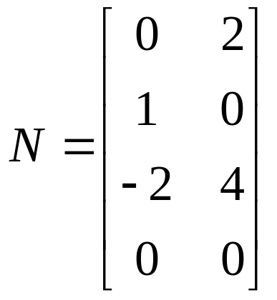
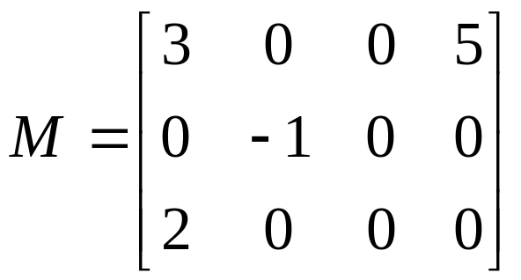
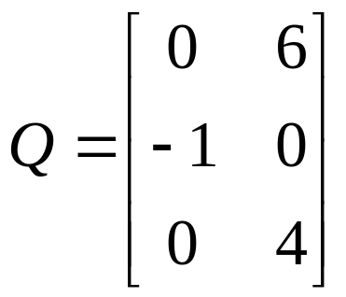
矩阵的压缩存储 稀疏矩阵—行逻辑链接顺序表
矩阵乘法运算
如何求？
i j e
i j e
i j e
3 4 4
4 2 4
3 2 3
0 1 2 3 4
0 1 2 3 4
0 1 2 3
1 1 3
1 2 2
1 2 6
1 4 5
2 1 1
2 1 -1
2 2 -1
3 1 -2
3 2 4
3 1 2
3 2 4
M.data
N.data
Q.data
26/11/8http://cstcsjjg.hrbeu.edu.cn/

Slide 39
(1)稀疏矩阵M×N,只需在M、N中找到相应的各对非0元素相乘,即M.data中的j值和N.data中的i值相等的各对非0元素相乘。例如M中的(1,1,3)p=1和N中的(1,1,0) 、(1,2,2)q=1相乘。为此,设两个:num[brow]表示N中第brow行的非0元个数,rpos[brow]表示N中第brow行的第1个非0元在N.data中的位置,N.rpos[1]=1, N.rpos[brow]=rpos[brow-1]上一行+num[brow-1]上一行, 2≤brow≤n。N.rops[brow]、M.rpos[arow]称为行逻辑链接的顺序表。并在进入下面的算法前,预先求得一维数组rpos的值。
(2)乘积矩阵Q中每个元素的值是个累计和(也可能为和),对每个元素设一中间变量,N的列为ctemp[]列数,初值为0,将相应非0元素的乘积累加。例如,Ma中的(1,1,3)1与Nb中的(1,1,1)1的乘积,以及Ma中的(1,3,4)2与Nb中的(3,1,-2)3的乘积累加为Q中的(1,1,-5)1
(3)因(M)是“以行为主”排列,(Q)也应“以行为主”排列,故对Q逐行处理。中间变量ctemp[最大为Q的列数]存放Q的一行,检查这行中各元素是否零,然后,再将非0元素(结果)存到Q.data中。
矩阵相乘算法

Slide 40
矩阵相乘算法
arow=2
ctemp累加器
arow=1
arow=3
i j e
0
0
3 4 4
6
0 1 2 3 4
矩阵M的rpos
0
0
p
-1
p
1 1 3
p
row
1
2
3
p
0
0
1 4 5
4
p
rpos[row]
1
3
4
p
p
2 2 -1
3 1 2
矩阵Q的rpos
row | 1 | 2 | 3
rpos[row]
M.data
1
2
3
i j e
4 2 4
i j e
0 1 2 3 4
矩阵N的rpos
3 2 0
1 2 2
0 1 2 3
row
1
2
3
4
1 2 6
2 1 1
rpos[row]
1
2
3
5
2 1 -1
3 1 -2
3 2 4
3 2 4
N.data
Q.data

Slide 41
算法思想
①初始化(行数Q<=M,列数Q<=N赋值,Q的下标Q.tu=0,准备接收);
②for(arow=1;arow<=M.mu;++arow),处理M的每一行;
③中间变量一维数组ctemp(行)清0(例子中,Q一行只有2列,故ctemp[1],ctemp[2]即2)。顺便记下Q当前行非0元的起始位置Q.rpos[arow]=Q.tu+1，tp=M.rpos[arow+1]
④对M的当前行中的非0元,(逐个)做:(p<tp)
⑤取M中当前非0元的列号(j),即为N中行i(N中的行号brow);
矩阵相乘算法
⑥根据N的行号brow,对该行的非0元逐个做:(有几个就做几次)(q<t) //t=N.rpos[brow+1]
⑦取N中当前非0元的列号为Q的列号ccol;
⑧M、N中相应的非0元相乘,并累加到ctemp[Q的列号] ccol中;
⑨逐个将当前Q的一行中的非0元素存入Q中。

Slide 42
矩阵的压缩存储 稀疏矩阵—行逻辑链接顺序表
矩阵相乘算法实现
算法时间复杂度
累加器ctemp[]初始化为：O(M.mu×N.nu)
求Q的所有非0元为：O(M.nu×N.tu/N.mu)
压缩存储为：O(M.mu×N.nu)
所以，总的时间复杂度为：
O(M.mu×N.nu+M.tu×N.tu/N.mu)
26/11/8http://cstcsjjg.hrbeu.edu.cn/
Notes:
累加器的时间复杂度为O(M.mu*N.nu),求Q所有非零元的时间复杂度为O(M.tu*N.tu/N.mu),进行压缩存储的时间复杂度为O(M.mu*N.nu),

Slide 43
矩阵的压缩存储 稀疏矩阵—十字链表
引入原因
  当矩阵的非零元的个数发生变化时，不宜采用三元组表。如A=A+B，非零元的插入或删除将会引起A.data中的数据移动，这是顺序结构三元组的弱势
十字链表结点形式
非零元的行、列、值
typedef struct OLNode{
int i,j;
ElemType e;
struct OLNode *right,*down;
}OLNod; *OLink;
typedef struct
Olink *rhead,*chead;
int mu, nu, tu;
}CrossList;
i | j |  | e
down |  | right
同一行下一个非零元
同一列下一个非零元
26/11/8http://cstcsjjg.hrbeu.edu.cn/

Slide 44
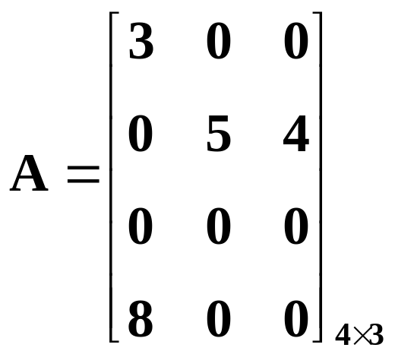
矩阵的压缩存储 稀疏矩阵—十字链表
列链表头指针
M.chead
M.rhead
1
1
3
^
行链表头指针
2
2
5
2
3
4
^
^
^
^
4
1
8
^
^
26/11/8http://cstcsjjg.hrbeu.edu.cn/

Slide 45
矩阵的压缩存储 稀疏矩阵—十字链表
建立十字链表的思想
m=4,n=3,t=5
1,1,3
2,2,5
M.cread
2,3,4
4,1,8
M. rhead
2,1,7
1
1
3
^
^
2
1
7
2
2
5
2
3
4
^
^
^
^
^
^
4
1
8
^
^
26/11/8http://cstcsjjg.hrbeu.edu.cn/

Slide 46
矩阵的压缩存储 稀疏矩阵—十字链表
建立十字链表的算法思想
（1）初始化
（2）循环输入各非0元的(i,j,e)，直到最后一个，重复做: (3)-(5)
（3）申请结点，赋值
（4）寻找行i插入位置，插入
a)行首，M.rhead[i]==NULL || M.rhead[i]->j>j
b)行内，q=M.rhead[i] ;
(q->right)&&q->right.j<j ; q=q->right
（5）寻找列j插入位置，插入（同行）
建立十字链表的算法实现
时间复杂度为O( t*s) ，s=max(m.n)
26/11/8http://cstcsjjg.hrbeu.edu.cn/
Notes:
对于m行、n列有t个非零元的稀疏矩阵，算法的执行时间为O(t*s)，s=max(m.n)，因为每建立一个非零元的结点时都要寻查它在行表和列表中的插入位置。

Slide 47
数组和广义表 广义表的定义
定 义
是线性表的推广，广泛地应用于人工智能等领域的表处理语言LISP语言。一般记作LS=(a₁,a₂,…,a_{n}) (n≥0)
术 语
名称：LS
长度：n
原子：a_{i}是单个元素，一般用小写字母表示
子表：a_{i}是广义表，一般用大写字母表示
表头(Head)：非空广义表 LS的第一个数据元素a₁
表尾(Tail)：非空广义表 LS除第一个数据元素外的
其余数据元素构成的广义表 (a₂,…,a_{n})
26/11/8http://cstcsjjg.hrbeu.edu.cn/
Notes:
由于广义表本属线性类型的数据结构，它和数组类似，每个数据元素本身又可以是一个数据结构，因此在教材中和“数组”合为一章。但由于广义表比数组更为复杂，它兼有“多层次”的特点，特别是它的存储表示和操作的实现和树的操作极为类似。因此在本章的学习中应善于和第六章的内容相对照，反之通过本章的学习恰好是对实现树操作的递归算法的复习和巩固。希望你通过本章的学习能自己总结出如何利用“分治法”的算法思想设计递归定义的结构的递归算法的规律来
广义表是递归的概念，描述广义表时又用到了广义表的概念。
和数组不同，二维数组中的每个数据元素是结构相同的一维数组，而广义表中的每个数据元素，其结构不一定相同。

Slide 48
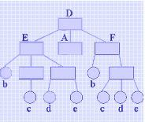
数组和广义表 广义表的定义
特 性
数据元素有固定的相对次序
元素可以是子表，而子表的元素还可是子表
广义表可以为其它列表共享
广义表可以是一个递归的表
广义表与数组的区别
A=()
F=(b,(c,d,e))
E=(b,(c),(d,e))
D=(E,A,F)
C=(A,D,F)
B=(a,B)=(a,(a,(a,v...)))
26/11/8http://cstcsjjg.hrbeu.edu.cn/

Slide 49
数组和广义表 广义表的定义
操 作
长度
A=()
F=(b,(c,d,e))
E=(b,(c),(d,e))
D=(E,A,F)
C=(A,D,F)
B=(a,B)=(a,(a,(a,...)))
A的长度为0
F的长度为2
E的长度为3
D的长度为3
C的长度为3
B的长度为2
广义表中元素的“长度”应由最外层括弧中的“逗号”来定
26/11/8http://cstcsjjg.hrbeu.edu.cn/
Notes:
（）和（（））是不同的，前者长度为0，后者长度为1

Slide 50
数组和广义表 广义表的定义
操 作
取表头、取表尾 F=(b,(c,d,e))
GetHead(F)=b
GetTail(F)=((c,d,e))=F1
GetHead(F1)=(c,d,e)=F2，GetTail(F1)=( )
GetHead(F2)=c，GetTail(F2)=(d,e)=F3
GetHead(F3)=d，GetTail(F3)=(e)=F4
GetHead(F4)=e，GetTail(F4)=( )
两个操作只对非空表有意义；
取表头的结果可能是原子，也可能是个广义表；
取表尾"必定"是个广义表，但可能是个空的广义表。
26/11/8http://cstcsjjg.hrbeu.edu.cn/
Notes:
（）和（（））是不同的，前者长度为0，后者长度为1

Slide 51





数组和广义表 广义表的存储结构
顺序存储？
采用链式存储结构
两种结构的结点
  表结点：用来表示列表
  原子结点：用来表示子表
表尾指针
表结点
tag=1 | hp | tp
原子结点
tag=0 | atom
标志域
表头指针
标志域
值域
26/11/8http://cstcsjjg.hrbeu.edu.cn/
Notes:
因为，广义表的数据元素可以具有不同的结构，采用顺序存储结构表示将非常困难，通常采用链式结构。

Slide 52

数组和广义表 广义表的存储结构
A=() B=(e) C=(a,(b,c,d))
D=(A,B,C) E=(a,E)
A
1 | ∧ | ∧
B
1 |  | ∧
C
1
1 |  | ∧
0 | e
0 | a
1
1
1 |  | ∧
D
1 | ∧
1
1 |  | ∧
0 | b
0 | c
0 | d
除第一个数据元素外的其余均为表尾
E
1
1 |  | ∧
0 | a
26/11/8http://cstcsjjg.hrbeu.edu.cn/
Notes:
结构复杂

Slide 53





数组和广义表 广义表的存储结构
另一种结点结构
下一个元素指针
值域
表结点
tag=1 | hp | tp
原子结点
tag=0 | atom | tp
表头指针
下一个元素指针
标志域
标志域
26/11/8http://cstcsjjg.hrbeu.edu.cn/

Slide 54
数组和广义表 广义表的存储结构
A=() B=(e) C=(a,(b,c,d))
D=(A,B,C) E=(a,E)
A
1 | ∧ | ∧
B
1 |  | ∧
C
1 |  | ∧
0 | e | ∧
0 | a
1 |  | ∧
D
1 |  | ∧
0 | b
0 | c
0 | d | ∧
1 | ∧
1
1 |  | ∧
E
1 |  | ∧
0 | a
1 |  | ∧
26/11/8http://cstcsjjg.hrbeu.edu.cn/

Slide 55




本章小结
了解数组的类型定义及其在高级语言中实现的方法
数组的特点是一种多维的线性结构，并只进行存取或修改某个元素的值，因此它只需要采用顺序存储结构
介绍了稀疏矩阵的三种表示方法。至于在具体应用问题中采用哪一种表示法这取决于该矩阵主要进行什么样的运算
广义表是一种递归定义的线性结构，因此它兼有线性结构和层次结构的特点
26/11/8http://cstcsjjg.hrbeu.edu.cn/

Slide 56







下课休息一会！
26/11/8http://cstcsjjg.hrbeu.edu.cn/

